Slide 1
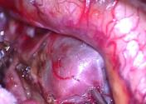
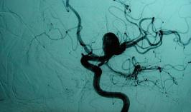
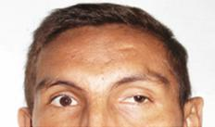
HEMORRAGIA SUBARACNOIDEA ESPONTÁNEA
Juan Felipe Peláez Pérez
Neurocirugía
Universidad de Antioquia

Slide 2
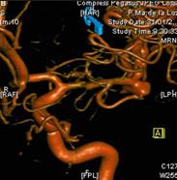
Hemorragia subaracnoidea
Sangrado en el espacio subaracnoideo, por lesión vascular.
Primaria: espontánea.
Secundaria: trauma.
Trauma es la principal causa.
El 85% de la HSA espontánea es aneurismática.
10% hemorragia perimesencefálica idiopática.
5% otras causas.
Marder C, Narla V, Fink J, Tozer K. Subarachnoid Hemorrhage: Beyond Aneurysms. AJR:202, January 2014.

Slide 3
EPIDEMIOLOGÍA

Slide 4
EPIDEMIOLOGÍA
30.000 episodios por año en USA.
Prevalencia: 2 a 4 %.
Aneurismas en 2-5% de las autopsias.
Incidencia de ruptura 2-20 x 100.000. (10) personas/año.
Finlandia 19 a 22.5/100.000.
Japón 22/100.000.
China 2/100.000 .
Pico de presentación:
55 años.
Aumento con la edad.
Riesgo de hemorragia 0.5-1.0%.
Mortalidad al 50%.
Discapacidad 46%: alteración cognitiva y de la calidad de vida.

Slide 5
EPIDEMIOLOGÍA

Slide 6
EPIDEMIOLOGÍA
Mujer: Hombre 3:2 – 1.6 veces más común.
Raza negra > Raza blanca.
10-25% muere antes de recibir atención médica.
Un médico en promedio tiene la probabilidad de atender una HSA cada 7 años.
15-20% de pacientes con HSA - Angiografía inicial normal.
Notes:
la incidencia fue sobreestimada hasta la aparicion de las imagenes , la incidencia es de aproximadamente 6-7 por 100000, pero se incrementa en poblaciones como fidlandia y japon. en promedio un medico de urgencias de tiempo completo que atiende 2000 pacientes por año veria 1 HSA cada 7 años.
la ruptura del aneurisma es la causa en el 85% de los ptes, el 10 % corresponde a la llamada hemorragia perimesensefalica no aneurismatica, y el 5% tiene diferentes causas
los estudios han encontrado que la incidencia mayor en mujeres esta relacionado con el estado hormonal, es mas bajo en pacientes premenopausicas, en ptes con edad avanzada de su primer hijo, y menarquia tardia (32)
los negros tienen mas incidencia de HSA

Slide 7
CLASIFICACIÓN

Slide 8
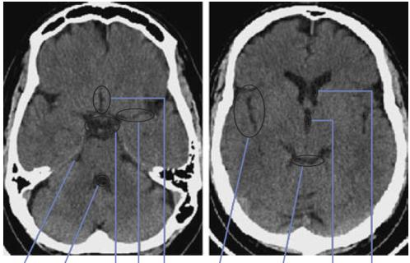
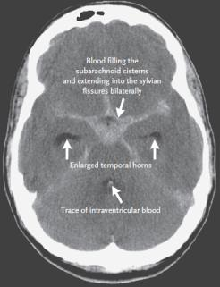
CISTERNAS
Subarachnoid Hemorrhage. N Engl J Med 2017;377:257-66.

Slide 9
Hemorragia perimesencefálica idiopática benigna
HSA no aneurismática perimesencefálica.
15% HSAE: estudios neg para sangrado.
38% HPIB.
Menos fatal.
La sangre se extravasa alrededor del cerebro medio.
El inicio de la cefalea es gradual.
La angiografía es normal.
La causa es la ruptura de una vena en la cisterna prepontina o interpeduncular.
Raro: aneurismas de circulación posterior.
DSA siempre.
Marder C, Narla V, Fink J, Tozer K. Subarachnoid Hemorrhage: Beyond Aneurysms. AJR:202, January 2014.
Muehlschlegel S. Subarachnoid Hemorrhage. CONTINUUM (MINNEAP MINN) Neurocritical Care 2018; 24(6): 1623–1657.
Notes:
2018:
- Recomendación del autor: RMN cerebro y una columna vertebral cervical, además de una DSA repetida aproximadamente 7 días después de las pruebas iniciales, se realizan en todos los casos de HSA perimesencefálica.
HSA no aneurismatica perimesensefalica:
es un tipo de HSA menos fatal que la aneurismatica donde la sangre se extravasa y se confina alrededor del cerebro medio usualmente el centro de la hemorragia es anterior al cerebro mediopero en algunos pacientes la sangre es confinada a la cisterna cuadrigemiina.
la hemorragia no se extiende la las fisuras silvianas laterales , algo de sangre puede sedimentrse dentro de los ventriculos laterales, pero la franca hemorragia intraventriculr o la extension al parenquima es por otra causa,
aqui el inicio de la cefalea es mas gradual (en minutos mas que en seg) y en la admision el paciente esta alerta, o simplemente desorientado.
los hallazgos clinicos leves sumados a la lñimitada extension de la sangre extravasada y angiograma normal esta en contra de el aneurisma o de cualquier fuente arterial de sangrado.
la causa de este sangrado es una ruptura de la vena en la cisterna prepontina o interpeduncular , otr argumento indirecto es que las venas en estos pacientes drenan derectamente al seno dural en vez de a la vena de galeno.

Slide 10
Hemorragia perimesencefálica
Idiopática benigna
Marder C, Narla V, Fink J, Tozer K. Subarachnoid Hemorrhage: Beyond Aneurysms. AJR:202, January 2014.

Slide 11
FACTORES DE RIESGO

Slide 12
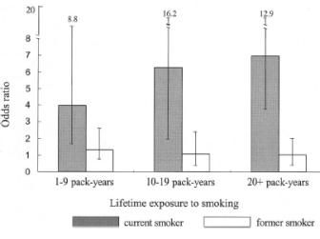
Factores de riesgo
Modificables
HTA.
Alcoholismo.
Ateroesclerosis.
Simpaticomiméticos (cocaína).
Tabaquismo:
OR 5.0, 1.2, 0.9.
DM: RR 0.3.
Notes:
El consumo de cigarrillo aparece como el factor de riesgo prevenible mas importante, lo que se ha demostrado en estudios de pacientes con consumo activo con OR de 5.0 comparado con quienes no consumen
Compararon 432 casos con 473 controles
Cigarrillo
Hipertensión arterial.
Alcohol.
Drogas estimulantes: cocaína.
Enfermedades genéticas: enfermedad poliquistica renal.
Terapia anticoagulante.
La DM no es un factor de riesgo

Slide 13
Factores de riesgo
NO modificables
Antecedente familiar (>2) en primer grado de aneurismas cerebrales.
7 veces mayor el riesgo.
Historia familiar y/o personal de HSAE.
Enfermedades del colágeno.
Elher-Danlos Tipo IV.
¿Síndrome de Marfan?
Displasia fibromuscular.
Riñón poliquístico autosómico dominante.
Pseudoxantoma elástico - Neurofibromatosis.
Japonés - finlandés - afroamericano – hispano.
Sexo femenino – incrementa con la edad (5ta a 6ta década).
Aneurisma cerebral >7mm.
Notes:
Marfan algunos artículos lo incluyen como factor de riesgos, el ultumo art de 2018 no lo incluye.
Antecedente familiar (>2) en primer grado de aneurismas cerebrales: algunos artiuclos hablan de 1 o 2 familiares, el ultuimo art de 2018 habla que deben de ser 2 familiares.

Slide 14
FISIOPATOLOGÍA

Slide 15
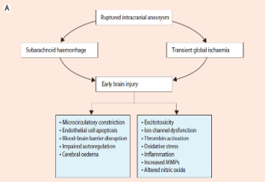
Fisiopatología
Aneurismas no son congénitos.
Riesgo de ruptura en relación al tamaño (6-7 mm).
90% son pequeños.
Sangrado
Lesión directa.
Aumento de PIC.
Caída de perfusión cerebral.

Slide 16
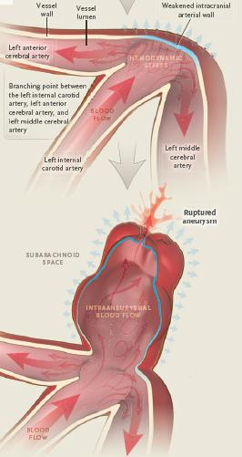
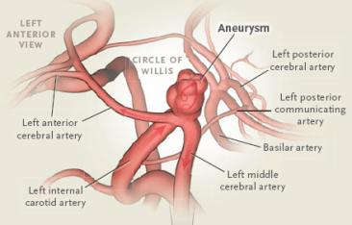
Fisiopatología
Sitios de bifurcación.
Estrés hemodinámico.
Degeneración de la lámina elástica interna con adelgazamiento y pérdida de la túnica media.
Lawton MT, Vates GE. Subarachnoid Hemorrhage. N Engl J Med 2017;377:257-66.

Slide 17
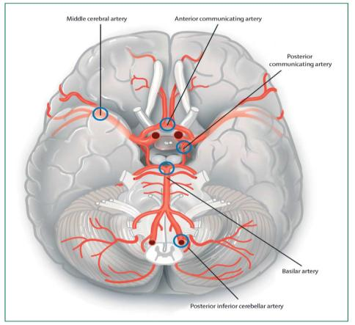
Localización
AcoA 36%
ACM 26%
AcoP 18%
Carótidas 10%
Múltiples 20%

Slide 18
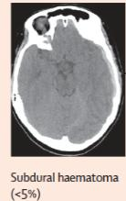
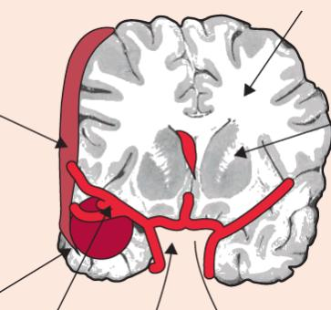
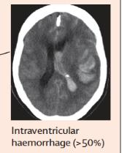
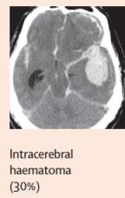
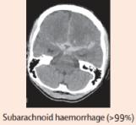
Localización

Slide 19
MANIFESTACIONES CLÍNICAS

Slide 20
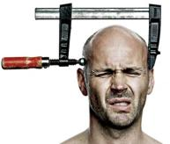
ANAMNESIS
Cefalea centinela
Cefalea intensa inicio agudo.
40% la cefalea es el único síntoma.
70% tienen cefalea súbita – max int 1 min.
HSA 1 de cada 100 cefaleas que ingresan a urgencias.
Fuga de advertencias o cefalea “centinela”: 10 a 40%.
2 a 8 semanas antes de la HSAE manifiesta.
Ruptura:
Estrés físico.
Estrés psicológico.
Actividad ordinaria.
Cervicalgia.
Náuseas.
Vómito 50%.
Síncope poco frecuente.
Fotofobia.
Alteración del estado de conciencia.
Convulsiones 1 de cada 14 HSA.
Lawton MT, Vates GE. Subarachnoid Hemorrhage. N Engl J Med 2017;377:257-66.
Management of aneurysmal subarachnoid hemorrhage. Crit Care Med 2009; 37:432-440
Notes:
Ruptura: Estrés físico- Psicológico – Actividad ordinaria
La focalización es inusual pero ocasionalmente puede verse cuando hay un efecto de masa secundario a un aneurisma gigante, hemorragia intraparenquimatosa, hematoma subdural o un coagulo en el espaion subaracnoideo
Los deficit de pares oculares se dan por compresión del nervio o por aumento en la presión intracraneana.
Las convulsiones son poco frecuentes al inicio, pero no se sabe si son verdaderos eventos epilepticos y cuales son posturas anormales.
Convulsiones se presentan en el 20% de los pacientes.

Slide 21
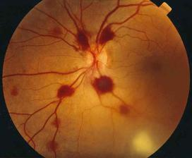
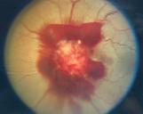
EXAMEN FÍSICO HALLAZGOS TEMPRANOS
Meningismos (35%).
Signos de focalización neurológica.
Alteración del estado mental (60%).
Hemorragias retinianas.
Síndrome de terson (hemorragia prerretiniana).
Hemorragia vítrea + HSA.
40% de las HSAE.
Indica un aumento más PIC.
Notes:
hemorragias retinianas, meningismos, disminución de la conciencia y signos neurológicos de focalización.
DIAGNOSTICO
1. fondo de ojo: las hemorragias intraretiniales ocurren en 1 de cada 7 pacientes con aneurisma roto, estas hemorragias son causadas por el constante presion del LC , con obstruccion de la vena central de la retina, , las hemorrggias en llama son las mas comunes, y aparecen en la capa preretinal usualmente proximas al nervio optico, el paciente puede manifestar miodesopsias color marron en su vision.
los deficits neurologicos son causados por l compresion del aneurisma sobre los pares craneales , o por el sangrado intraparenquimatoso, o tambien la isquemia focal debido a la vasoconstriccion inmediatamente despues de la ruptura del aneurisma.
la paralisi del III par es un signo reconocido despues de la ruptura del aneurisma.

Slide 22
EXAMEN FÍSICO HALLAZGOS TARDÍOS
Par III (Acop).
Par VI (PICA).
Paresia MsIS, abulia (AcoA).
Hemiparesia – Afasia – Alteraciones visoespaciales (ACM).
Convulsiones (20%).
Notes:
Los hallazgos tardios son la parálisis del tercer par (aneurisma de la comunicante posterior), sexto par (aumento en la presión intracraneana), debilidad de los MsIs o abulia (aneurisma de la comunicante anterior), y la combinación de hemiparesia y afasia con alteraciones visoespaciales (cerebral media).

Slide 23
PRONÓSTICO
Nivel de consciencia al ingreso
Edad
Cantidad de sangre en TAC de cráneo inicial

Slide 24
ESCALA CLÍNICA Y RADIOLÓGICA

Slide 25
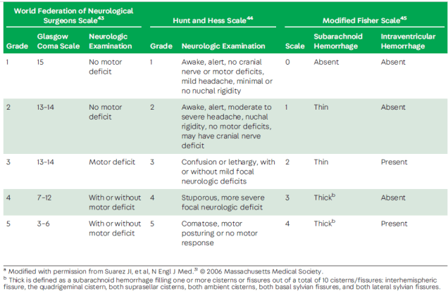
Muehlschlegel S. Subarachnoid Hemorrhage. CONTINUUM (MINNEAP MINN) Neurocritical Care 2018; 24(6): 1623–1657.
Notes:
b Thick is defined as a subarachnoid hemorrhage filling one or more cisterns or fissures out of a total of 10 cisterns/fissures: interhemispheric
fissure, the quadrigeminal cistern, both suprasellar cisterns, both ambient cisterns, both basal sylvian fissures, and both lateral sylvian fissures.

Slide 26
DIAGNÓSTICO

Slide 27
Diagnóstico
Historia clínica
Manifestaciones clínicas
Neuroimagen
Punción Lumbar*

Slide 28
NEUROIMAGEN

Slide 29
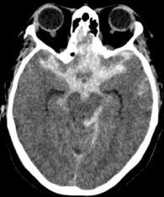
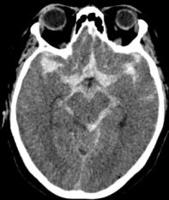
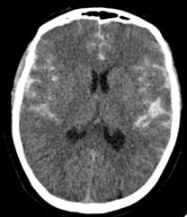
HSA-E mFisher 3
Aneurisma AComA

Slide 30
HSAE-E mFisher 4 + Hidrocefalia aguda

Slide 31
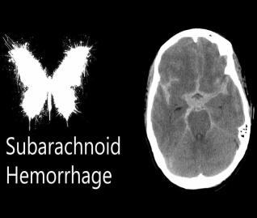
TAC de cráneo simple
Primer estudio en ordenar.
Sangre: hiperdensa.
Sensibilidad 98% en las primeras 12 hr.
Cae con el paso del tiempo.
95% a las 24 horas.
50% al 7mo día.
Falsos negativos:
Poca cantidad de sangre.
Varios días luego de la hemorragia.
Hematocrito extremadamente bajo.
Notes:
El primer estudio ordenado debería ser el TAC, la característica es que la sangre extravasada se ve hiperintensa. Un TAC de buena calidad muestra la HSA en 100% de los casos en las primeras 12 horas, además puede ayudar a predecir el sitio de la ruptura, especialmente en la cerebral anterior o la comunicante anterior. Ademas sirve como predictor de vasoespasmo cerebral y mal pronostico, debido a que el rápido aclaramiento de la sangre en una TC demorada la hace ver normal y disminuye la sensibilidad a 50% a los 7 dias.
Un hematocrito mayor de 27% es mas denso que la corteza cerebral

Slide 32
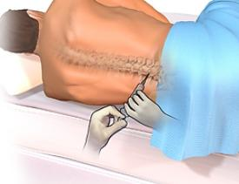
PUNCIÓN LUMBAR

Slide 33
Punción lumbar
Sospecha de HSAE, pero con TAC normal.
Casos de HSA luego de 5 a 7 días desde el inicio de los síntomas, cuando la TAC pierde sensibilidad.
Se busca productos de degradación sanguínea en el LCR.
Xantocromía LCR
A las 12 hr del inicio de la clínica, el 100% de los pacientes con HSA la tienen.
Desaparece a las 2 semanas.
Oxihemoglobina se puede detectar a las pocas horas (2 horas).
Macdonald RL, Schweizer TA. Spontaneous subarachnoid haemorrhage. Lancet. 2016;6736(16):1-12. doi:10.1016/S0140-6736(16)30668-7.

Slide 34
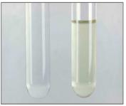
Punción lumbar
Prueba de 4 tubos consecutivos.
Presión de apertura elevada (60% de los casos).
GR elevados que no disminuye del tubo 1 al tubo 4.
Xantocromía (detectada por espectrofotometría).
Líquido claro
Trombosis venosa.
Hipotensión intracraneal espontánea.
Meningitis.
Líquido xantocrómico
HSA.
Metabolitos de la hemoglobina.
La espectrofotometría es mucho más sensible para la detección de xantocromía que la inspección visual.
Notes:
La punción lumbar se debe hacer en los pacientes con sospecha de HSA y TC normal o equivoco, debe ser tomado en 4 tubos con recuento de GR en el 1 y 4. Los hallazgos son una elevada presión de apertura, elevado recuento de GR que disminuya del tubo 1 al 4 y xantocromía debido a la descomposición de GR medidos por espectofotometria.
La espectrofotometria es un analisis mas sensible pero la sensibilidad de la xantocromia es adecuada
El hallazgo de líquido xantocrómico distingue de de una punción traumática de una verdadera HSA, principalmente si es detectado por espectrometria
Algunos autores relatan que la sensisbilidad de la PL es del 100% por lo que deberia ser el método para el diagnóstico inicial

Slide 35
Punción lumbar
AHA/ASA 2012
PL sugestiva de HSAE:
AngioTAC cerebral.
Panangiografía cerebral.
Guidelines for the Management of Aneurysmal Subarachnoid Hemorrhage. American Heart Association Stroke. 2012;43:00-00.
European stroke organization guidelines for the management of intracranial aneurysms and subarachnoid haemorrhage. Cerebrovasc Dis. 2013;35(2):93-112.
Notes:
ESO: European Stroke Organisation.

Slide 36
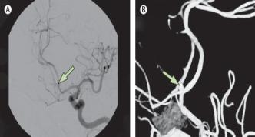
ANGIOGRAFÍA POR TAC
PANANGIOGRAFÍA CEREBRAL

Slide 37
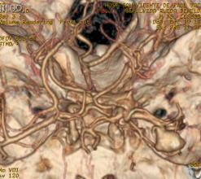
ANGIOGRAFÍA POR TAC
Detecta:
Aneurismas hasta de 4 mm.
Problemas:
Aneurismas pequeños (<4mm).
Aneurismas llenos de trombos.
S: 90% a 97%
E: 93% a 100%
Lawton MT, Vates GE. Subarachnoid Hemorrhage. N Engl J Med 2017;377:257-66
Muehlschlegel S. Subarachnoid Hemorrhage. CONTINUUM (MINNEAP MINN) Neurocritical Care 2018; 24(6): 1623–1657.
.

Slide 38
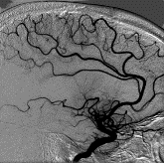
Angiografía cerebral
Define el sitio del aneurisma.
Visión 3D.
Pacientes con diagnóstico por TC o PL.
Detecta el sitio del sangrado.
Tan pronto sea posible.
Facilita el manejo temprano de la ruptura.
Planificación del tratamiento.
Invasivo, costoso, consume tiempo y tiene riesgos.
Notes:
Se debe solictar: Panangiografia cerebral de sustracción digital con reconstrucción tridemensional

Slide 39
Angiografía cerebral
AHA/ASA 2012
Sigue siendo recomendada si ATC es no diagnóstico (excepto posiblemente en el caso de patrón perimesencefálica).
Clase IIb - Evidencia C
Guidelines for the Management of Aneurysmal Subarachnoid Hemorrhage. American Heart Association Stroke. 2012;43:00-00.
European stroke organization guidelines for the management of intracranial aneurysms and subarachnoid haemorrhage. Cerebrovasc Dis. 2013;35(2):93-112.
Notes:
Se debe solictar: Panangiografia cerebral de sustracción digital con reconstrucción tridemensional

Slide 40
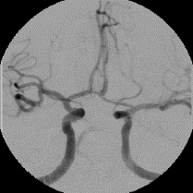
Angiografía repetida
Puede revelar disección arterial o una MAV no identificados en el estudio inicial.
ESO 2013
En caso de patrón no perimesencefálico:
Repetir ATC o DSA no antes de 3 semanas luego de la HSA inicial si no hay otras indicaciones.
Clase III - Evidencia B
European stroke organization guidelines for the management of intracranial aneurysms and subarachnoid haemorrhage. Cerebrovasc Dis. 2013;35(2):93-112.

Slide 41
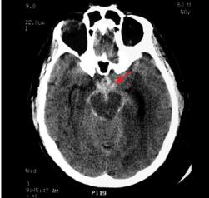
HSA patrón perimesencefálico
ESO 2013
DSA solo debe realizarse si la ATC no se consideró suficiente o si hay duda sobre el patrón perimesencefálico.
Clase II - Evidencia B
AHA/ASA 2012
Patrón perimesencefálico con ATC negativo posiblemente no requiere DSA.
Clase IIb - Evidencia C
Guidelines for the Management of Aneurysmal Subarachnoid Hemorrhage. American Heart Association Stroke. 2012;43:00-00.
European stroke organization guidelines for the management of intracranial aneurysms and subarachnoid haemorrhage. Cerebrovasc Dis. 2013;35(2):93-112.

Slide 42
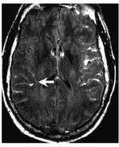
RMN CEREBRAL

Slide 43
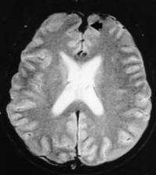
RMN cerebral
FLAIR
Susceptibilidad
Densidad de protones
Sensibilidad:
= a la TAC: 1eros 2 días
> a la TAC: 1eras 6 hr
Demostrar lesiones vasculares angiográficamente ocultas.
MAV: cerebro - médula.
Sospecha de HSA no aneurismática.
Tumores.
La sensibilidad aumenta con el paso del tiempo.
Luego de varios días es mas sensible que el TC.
AHA/ASA 2012
Razonable en pacientes con TC no diagnósticos.
Resultado negativo no elimina necesidad de PL.
Clase IIb - Evidencia C
Macdonald RL, Schweizer TA. Spontaneous subarachnoid haemorrhage. Lancet. 2016;6736(16):1-12.
A guideline for healthcare professionals from the american heart association/american stroke association. Stroke. 2012;43(6):1711-1737.
Muehlschlegel S. Subarachnoid Hemorrhage. CONTINUUM (MINNEAP MINN) Neurocritical Care 2018; 24(6): 1623–1657.
Notes:
FLAIR
Susceptibilidad
Densidad de Protones
Sencibilidad igual que la TAC: 1eros 2 días

Slide 44
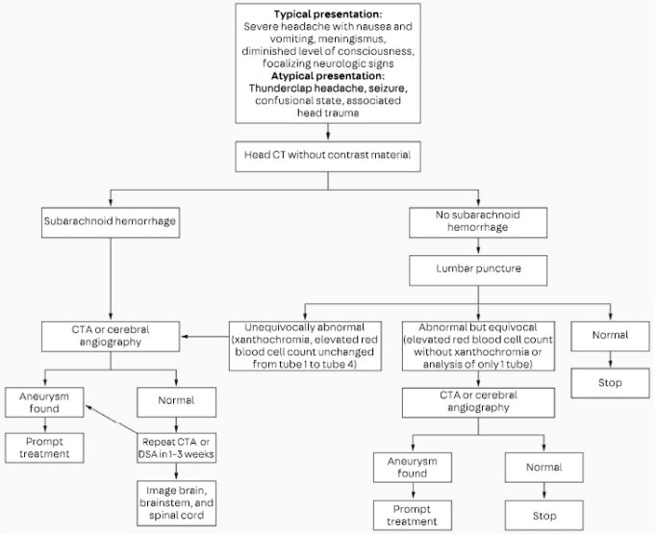
Neurocritical Care 2018; 24(6): 1623–1657.
Notes:
Además, en aquellos con DSA inicial negativo, Resonancia magnética del cerebro y, según la ubicación de la HSA, resonancia magnética columna vertebral debe realizarse para buscar una posible malformación arteriovenosa. del cerebro, tronco del encéfalo o médula espinal.

Slide 45
TRATAMIENTO

Slide 46
METAS
MANEJO INICIAL
Prevención del re-sangrado
Prevención del vasoespasmo
Tratamiento de las complicaciones
Evaluación de la función neurológica
Escalas médicas
Preparar para angiografía
Guidelines for the Management of Aneurysmal Subarachnoid Hemorrhage. American Heart Association Stroke. 2012;43:00-00.
European stroke organization guidelines for the management of intracranial aneurysms and subarachnoid haemorrhage. Cerebrovasc Dis. 2013;35(2):93-112.

Slide 47
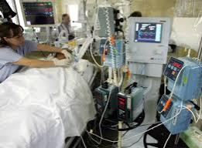
MANEJO INICIAL
Admitido en Unidad de Cuidado Neurocrítico. (disminuye mortalidad).
Institución con alto volumen de HSAE: >35 casos/año. (disminuye mortalidad).
Ambiente tranquilo y limitación de estímulos dolorosos.
Laxantes: Bisacodilo – Lactulosa.
Bloq. H2 o Inh. bomba de protones.
Sedación y analgesia.
Irritación meníngea: dexametasona IV.
Lawton MT, Vates GE. Subarachnoid Hemorrhage. N Engl J Med 2017;377:257-66.
Treatment of Subarachnoid Hemorrhage. Crit Care Clin 30 (2014) 719–733.
Muehlschlegel S. Subarachnoid Hemorrhage. CONTINUUM (MINNEAP MINN) Neurocritical Care 2018; 24(6): 1623–1657.
Notes:
2018:
Admisión a Centros de Alto Volumen Si el paciente no se encuentra en un centro especializado en SAH de alto volumen (definido Como más de 35 casos de HSA por año con experiencia cerebrovascular. cirujanos, especialistas endovasculares y servicios de atención neurocrítica), 12 transferencias a tal centro debe iniciarse inmediatamente (TABLA 3-4). Probablemente debido a falta de atención y experiencia con protocolo, admisión de pacientes con HSA a los centros de bajo volumen se asocian con una mayor mortalidad a los 30 días.47 El ingreso a una unidad de atención neurocrítica atendida por neurointensivistas dedicados ha sido asociada a menor mortalidad hospitalaria en pacientes con ictus, incluyendo SAH.48

Slide 48
MANEJO INICIAL
Control de TA.
Corregir factores asociados con peor pronóstico:
Hiperglucemia.
Hipertermia.
Profilaxis TVP:
Dispositivos de compresión intermitente.
Heparina SC luego de asegurar el aneurisma.
Nimodipino VO.
Treatment of Subarachnoid Hemorrhage. Crit Care Clin 30 (2014) 719–733
Notes:
La nimodipina reduce el riesgo de pobre pronostico secundario a las complicaciones isquemicas
.

Slide 49
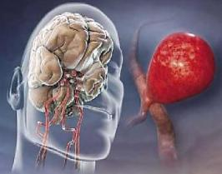
Manejo de complicaciones

Slide 50
RE-SANGRADO

Slide 51
RE-SANGRADO
Principal complicación prevenible (7%).
Aumenta secuelas y mortalidad (50%).
23% en las primeras 72 horas.
Entre el 50 y 90% ocurre en las primeras 6 horas.
Factores de riesgo
Más frecuente cuando la presentación clínica es peor.
HTA al ingreso.
Tamaño del aneurisma.
Ancianos, mujeres, HTA.
Uso de antiagregantes.
Notes:
La mortalidad en los pacientes que re-sa
El riesgo es alto inmediatamente después de la hemorragia (4 a 6% en las primeras 24h) y disminuye con el paso de los dias
Es mas frecuente en mujeres y en los pacientes que tienen una peor condicion, asi como en los que estan mas hipertensos
De los que re-sangran se mueren alrededor del 50%.
Un ciclo corto de estos puede ser beneficioso para prevenir el re-sangrado sin aumentar el riesgo de vasoespasmo.
Antes de reparar el aneurisma se deben minimizar los factores que pueden empeorarlo como las maniobras de valsalva y la tos.
Se debe evitar el rápido drenaje de LCR en PL o ventriculostomia.
Controlar la cefalea
Sedar un poco los pacientes pero de manera que se puedan continuar evaluando.
La prevencion definitiva es el reparo del aneurisma
ngran es del 50%

Slide 52
Medidas para prevenir el re-sangrado
Reposo absoluto.
Analgesia.
Sedación.
Antieméticos.
Manejo de la presión arterial.
Limites normales. Iniciar cuando TAS >160.
Labetalol y Nicardipina IV. Reducción gradual.
Hipertensión luego de asegurar el aneurisma.
Agentes antifibrinolíticos.
Tratamiento temprano del aneurisma.
Notes:
MEDIDAS MEDICAS PARA PREVENIR EL RESANGARDO ELUEGO DE UNA HSA
1. el reposo en cama es prescrito como un objetico para prevenir el resangrado, a pesar de estar en todos los protocolos el reposos `por si mismo no ha demostrado que disminuya el sangrado.
Antes de reparar el aneurisma se deben minimizar los factores que pueden empeorarlo como las maniobras de valsalva y la tos.
Se debe evitar el rápido drenaje de LCR en PL o ventriculostomia.
Controlar la cefalea
Sedar un poco los pacientes pero de manera que se puedan continuar evaluando.
La prevencion definitiva es el reparo del aneurisma
2. tampoco hay evidencia fuerte de si el manejo de la PA disminuye el riesgo de resangrado. aui el riesgo de resangrado parece asociarse mas a las variaciones de la PA que a el manejo optimo de la misma (143)
Mantener TA en rangos normales y si es necesario usar anti HTA IV como labetalol y nicardipina.
Luego de asegurado el aneurisma se puede permitir elevaciones de la presión arterial pero aun no hay acuerdo en que rango.
Se ha visto que el riesgo de re sangrado es mayor con sistolicas mayores de 160 por lo que se recomienda tratar en este punto pero no se recomiendan caidas bruscas en la TA porque esto puede alterar el FSC.
para reducir la PA la nicardipina, el labetalol, y el esmolol aparecen como los mas indicados, es razonable evitar el nitroprusiato de sodio a causa de la tendencia a elevar la PIC y causar toxicidad con la infusion prolongada.
los agentes antifibrinoliticcos como el acido tramexamico mostraron una reduccion del 60% en el resangrado, pero con un incremento en la taza de infarto cerebral (240)
el incremento de el tartamiento temprano del aneurisma, combinado con el tratamiento profilactico del vasoespasmo cerebral puede reducir las complicaciones isquemicas de los agentes antifibrinolíticos.
La administración prolongada de antifibrinoliticos reducen el resangrado pero se asocia con mayor riesgo de eventos isquémicos cerebrales y eventos tromboticos sistémicos
Antes cuando se operaban tarde los pacientes se usaban antifibrinoliticos y estos mostraban beneficios pero los riesgos de isquemia cerebral eran mayores.
Actualmente los anitfibrinoliticos se reservan su uso para los pacientes con alto riesgo de re-sangrado en quienes el manejo definitivo se tiene que posponer y se usan por 72 horas de manera intermitente los que se usan son Acido tranexámico y acido aminocaproico

Slide 53
Re-sangrado
El único tratamiento para prevenirlo es el manejo del aneurisma.
Antifibrinolíticos: reduce el riesgo (OR: 0,55 IC 95%: 0,42-0,71).
Sin efecto desenlaces duros: muerte, estado vegetativo y discapacidad grave.
AHA/ASA 2012
Retraso inevitable en manejo definitivo.
Riesgo de re-sangrado Y.
Sin contraindicaciones.
Es razonable terapia a corto plazo (72 horas) con Ac. Tranexámico - Aminocaproico.
Clase IIa - Evidencia B
Iniciarse de forma tardía (> 48 h después del ictus) o prolongado (> 3 días) expone a los pacientes a efectos secundarios.

Slide 54
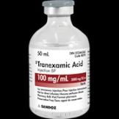
RCT: evaluar la eficacia del tratamiento antifibrinolítico corto plazo con ácido tranexámico en la prevención de nuevas hemorragias.
HSA: comprobada por TAC.
1gr A. Tranexámico, seguido 1 gr cada 6 horas hasta que se ocluya el aneurisma, sin exceder las 72 hrs.
254 pacientes: A.T --- 251: controles.
Evaluaron resultados a los 6 meses: GOS.
Reducción de tasa de re-sangrado 10,8-2,4%.

Slide 55
TROMBOPROFILAXIS

Slide 56
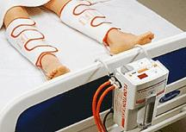
Tromboprofilaxis
AHA/ASA 2012 – NEJM 2017
Antes de asegurar aneurisma: compresión neumática intermitente.
24 horas después de asegurar el aneurisma: heparina.
Sobreanticoagulación: reversión – Vit K – PFC – CCP.
Suspender antiplaquetarios y anticoagulación hasta el tto.
ESO 2013
Antes de asegurar aneurisma: compresión neumática intermitente.
Clase II, Evidencia B

Slide 57
CONTROL DE LA TA

Slide 58
Control de la TA
Metas AHA/ASA 2012
PAS menor de 160 mmHg.
Clase IIa - Evidencia C
Vasodilatadores:
Aumento del FSC – PIC.
Hipotensión:
Menor riesgo de sangrado.
Mayor riesgo de isquemia.
Labetalol – Nicardipina Enalapril.
Metas ESO 2013
PAS menor de 180 mmHg.
PAM mayor de 90 mmHg.

Slide 59
CONVULSIONES

Slide 60
Convulsiones
AHA/ASA 2012
El uso de anticonvulsivantes puede ser utilizado en el período poshemorrágico inmediato.
Clase IIb- Evidencia B
El uso a largo plazo de anticonvulsivantes no es recomendado. Pero puede ser considerado en pacientes con factores de riesgo.
Clase III- Evidencia B

Slide 61
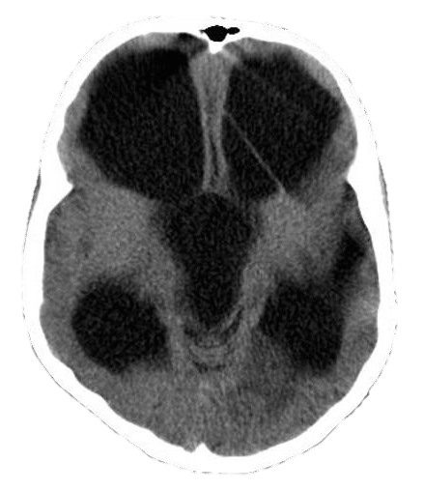
HIDROCEFALIA CONTROL DE LA PIC

Slide 62
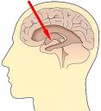
HIDROCEFALIA/CONTROL DE LA PIC
Cabecera 30-45 grados.
Normocapnia: paco2: 35-40 mmHg.
Normotermia: temperatura < 37.5°.
Sedación y analgesia.
ESO 2013
Hidrocefalia aguda:
EVD. (Poca evidencia).
PL:
Si no hay sangre en 3er-4to ventrículo. (Clase IV - Nivel C).
Hidrocefalia crónica sintomática:
DVP o DVA. (Poca evidencia).

Slide 63
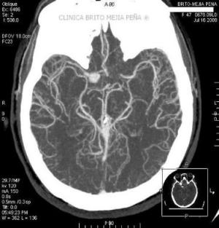
TIEMPOS DE INTERVENCIÓN

Slide 64
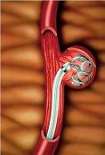
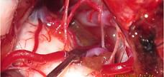
Tiempos de intervención
AHA/ASA 2012
Manejo Qx o endovascular tan pronto como sea posible.
Clase I – Evidencia B
ESO 2013
Tan pronto como sea logístico y técnicamente posible.
Objetivo: al menos dentro de las 72 h después de los primeros síntomas.
La decisión no debe depender de la clasificación.
Clase III – Evidencia C
Notes:
Exclusión temprana del aneurisma: Dentro de las 24 h de la hospitalización y siempre debe intentarse antes del cuarto día, cuando el riesgo del vasoespasmo es mayor.

Slide 65
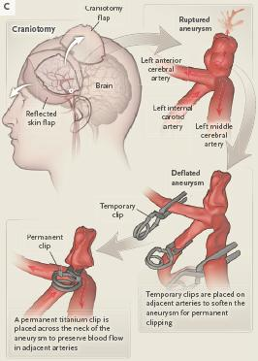
Manejo quirúrgico en general
Aneurismas grandes o gigantes.
Aneurismas de cuello ancho, fusiformes.
Aneurismas de circulación anterior (ACM).
Aneurismas en pte estable - Joven (<40 años).
Aumento de la PIC o déficit neurológico focal por HIC.
Aneurismas difíciles de visualizar por DSA.
Recanalización sin indicación de TEV.
Lawton MT, Vates GE. Subarachnoid Hemorrhage. N Engl J Med 2017;377:257-66.
Guidelines for the Management of Aneurysmal Subarachnoid Hemorrhage. American Heart Association Stroke. 2012;43:00-00
Notes:
Two randomized trials have compared endovascular
treatment with open-surgical treatment
for ruptured intracranial aneurysms: the International
Subarachnoid Aneurysm Trial (ISAT) and
the Barrow Ruptured Aneurysm Trial (BRAT).40-43
Despite a significantly higher rate of obliteration
and greater durability with open-surgical treatment
than with endovascular treatment, both trials showed better functional outcomes at 1 year
with endovascular treatment than with opensurgical
treatment (Table S2 in the Supplementary
Appendix)
n ISAT, a multicenter trial involving patients
whose aneurysms were considered to be suitable
for either open-surgical treatment or endovascular
treatment, rates of dependency or death at the
1-year follow-up were 23.5% in the endovascularcoil
group and 30.9% in the open-surgery group
(absolute difference, 7.4 percentage points; 95%
confidence interval, 3.6 to 11.2). In addition, the
endovascular-coil group had a lower mortality
rate and a lower risk of seizures through the
7-year follow-up than did the open-surgery group;
rebleeding, although infrequent, was more common
in the endovascular-coil group than in the
open-surgery group. BRAT, a single-center trial,
showed a similar benefit of endovascular treatment
as compared with open-surgical treatment
with respect to functional outcomes at 1 year,
although the differences between the two groups
were no longer significant at year 3 or year 6.
Unlike ISAT, BRAT did not include as an entry
criterion the need for the anatomy of the aneurysm
to be suitable for either procedure, and
more than a third of the patients who were randomly
assigned to receive endovascular treatment
crossed over to the open-surgery group, the majority
owing to the anatomy of the aneurysm or
to the surgeon’s preference for open-surgical
treatment over endovascular treatment.
The results of ISAT, combined with the fact
that patients tend to prefer a minimally invasive
approach to treatment, have resulted in a dramatic
shift toward endovascular treatment of ruptured
aneurysms. However, open-surgical treatment may
be preferred for patients who have increased intracranial
pressure or focal neurologic deficits
caused by intracerebral hematoma, for patients
whose aneurysms are difficult to visualize angiographically
or for whom revascularization with a
bypass is deemed to be necessary, and for patients
younger than 40 years of age who have anterior
circulation aneurysms and good neurologic status,
given the greater durability and the lower risk of
aneurysm rebleeding with open-surgical treatment
than with endovascular treatment.45 Consequently,
patients should be treated at high-volume
cerebrovascular centers where surgeons who are
experienced and skilled in both open-surgical
and endovascular procedures are present.

Slide 66
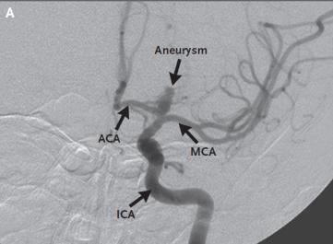
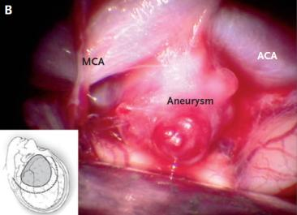
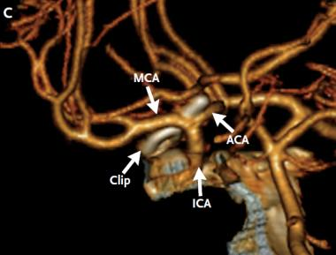
Subarachnoid Hemorrhage. N Engl J Med 2017;377:257-66.

Slide 67
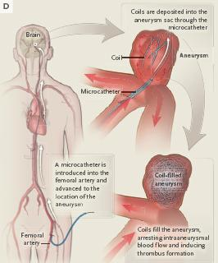
Terapia endovascular
Aneurismas de la circulación posterior.
La embolización completa no garantiza la oclusión permanente.
Recanalización en el 6.5% de los casos.
Puede aumentar al 19% cuando hay remanentes del cuello.
Antiagregación dual.
Lawton MT, Vates GE. Subarachnoid Hemorrhage. N Engl J Med 2017;377:257-66.

Slide 68
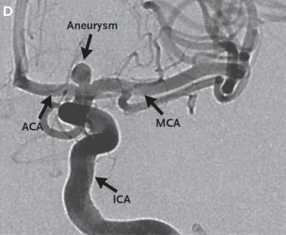
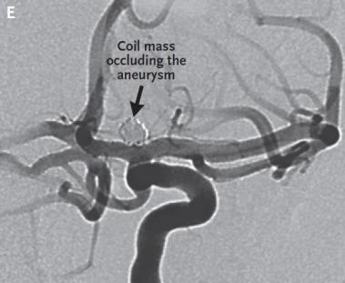

Slide 69
Isquemia cerebral tardía Vasoespasmo

Slide 70
Vasoespasmo - Porcentajes
Hasta 70% demuestran vasoespasmo angiográfico.
40% tienen síntomas.
30% isquemia cerebral retardada.
20% mueren o tienen déficit severo como secuelas.
<50% vasoespasmo angiográfico hacen ICT.

Slide 71
Isquemia cerebral tardía: Dx
Clínica
Déficit neurológico nuevo:
Caída 2 puntos de GCS o déficit focal nuevo.
Descartar otras causas de déficit:
Alteraciones metabólicas.
Fiebre.
Edema cerebral.
Hidrocefalia.
Monitorizar signos clínicos de ICT.
Evaluación neurológica frecuente: cada 2 horas.
Cefalea y rigidez no son específicos.
Aumento de la presión arterial.
Vasoespasmo no es igual a ICT.
ICT es un diagnóstico de exclusión.
Es muy difícil identificar hallazgos clínicos en los pacientes de UCI.

Slide 72
Isquemia cerebral tardía - Vasoespasmo
Factores de riesgo
Volumen.
Densidad.
Presencia de sangre
prolongada.
Vasos expuestos a la sangre en el espacio subaracnoideo.
Estenosis de las grandes arterias de capacitancia en la base del cráneo.
Disminución del FSC en el territorio distal a la arteria afectada.
Día 3 – 14 (pico 6-10).
El inicio típico es entre el día 3-5.
Resolución del día 14-21.
Mas frecuente en rupturas proximales.
Vasoespasmo angiográfico 70%
Notes:
MANEJO DEL ESPASMO CEREBRAL DESUES DE hsa
s mas complejo que una simple constriccion de los vasos.
Hay cambios patológicos que estrechan la arteria la pared de la arteria y el lumen adema la relajacion del vaso.
Hay perdida de autoregulación de las arteriolas y el deficit intravascular lleva a disminución del FSC que da isquemia e infarto.
Se monitoriza con la evaluacion neurologica y el DTC, luego se realiza angiografia.
Los signos neurologicos son vagos y poco especificos pero puede haber hemiparesia, focalizacion, alteraciones del lenguaje
EL DTC evalua el flujo en la ACM e internas. Es casi tan sensible como la angio pero es dependiente de la ventana que se pueda observar
Para el correcto diagnostico de vasoespasmo se deben haber suprimido todas las posibles causas de deterioro como hidrocefalia, , edema cerebral, infecciones, alteraciones electroliticas.
La utilidad de otros medios diagnosticos se encuentra bajo investigacion
EL VASOESPASMO CEREBRAL es una estenosis tardia de las grandes arterias de capacitancia en la base del cerebro despues de una HSA. la cual es asociada con evidencia radiologica y de disminucion del FSC en el territorio distal a la arteria afectada.
es visto es un 30-70% de los pacientes con un inicio tipico de inicio entre 3-5 dias despues de la hemorragia. y resolucion dentro de las 2-4 semanas.
en la mayoria de los casos el signo clinico es un deficit neurologico isquemico que tiene la misma probabilidad de resolverse o progresar hacia un infarto cerebral.
en ls sries actuales un 15-20 % de los pacientes presentan un STROKE o mueren por vasoespasmo a pesar de la terapia maxima.
el desarrollo de un deficit neurologico nuevo no explicado por resangrado o hidrocefalia es el signo clinico objetivo mas precoz del vasoespasmo. otro sign es una elevacion de la PAM como un intento de la autorregulacion cerebral para mejorar la circulacion cerebral y mejorar la isquemia.
la monitorizacion del vasoespasmo con dopller transcranial en adicion con vigilancia clinica en la UCI ha sido controversial , la literatura no es concluyente sobre la especificidad ni sensibilidad de este metodo en el dx del vasoespasmo
el manejo temprano de la ruptura dl aneurisma , ha mostrado diminucion de las tasas de resangrado y por lo tanto permite una terapia mas agresiva del vasoespasmo cerebral. y un manejo intervencionista rapido cuando este esta indicado. la meta del manejo del vasoespasmo es disminuir la amenaza del daño neuronal isquemico controlando la presion intracranial, disminuyendo la taza metabolica del consumo de oxigeno, y mejorando el FSC. en el mejoramiento del FSC le terapia hipervolemica hipertensiva a sido el pilar en el manejo del vasoespasmo cerebral. a pesar de los reportes de mejoria reportados, solo un estudio ramdomizado ha sido publicado (stroke) y este no mostro mejoria enlas tasas d FSC, espasmo sintomatico durante el tratamiento. pero a pesar de esta evidencia pobre muchos centros
n norteamerica siguen aplicando la terapia triple h para sus pacientes. argumentando que la expansion de volumen proflactica como medida para mejorar el FSC.
el inicio de la terapia hemodinamica puede llevar a riesgos significativos como edema pulmomar, falla cardiaca, anormalidades de los electrolitos, sangrado por dilucipon de los factores de la cuagulacion,
con respecto a la hemodilucion los autores han dicho que el hematocrito ideal esta entre el 28-32% pero queda mucho la duda si bajar el HCTO es benefico para el paciente.
lo que si es fundamentl es eitar otras noxas como la hiperglicemia, acidosis, transtornos en los electrolitos, hipoxia, hipertermia , y manejar de forma agresiva los episodios septicos.
la hiperglicemia se debe manejor con goteo de insulina, la hipomagnesemia es de los pocos manejos que si han mostrao impacto en el pronostico y la aparicion del vasoespasmo (409)
los calcioantagonistas en especial el nimodipino ha provado reduccion en la morbilidad y la mortalidad y el resultado funcional en los pacientes con vasoespasmo. aunque la mejoria en el resultado funcional y la reduccion dela morbilidad puede ser debido a la proteccion cerebral mas que al efecto sobre la vasculatura cerebralyaque no se ha demostrado reduciion angiografica del vasoespasmo en los pacientes que toman eta medicacion.
estatinas: (428-429)

Slide 73
Doppler transcraneano
Puede de manera indirecta calcular el diámetro de los vasos y la velocidad del flujo sanguíneo.
Sensibilidad del 67% y especificidad del 97% en la ACM.
Sensibilidad cae cuando se analiza la circulación posterior.
Use of Transcranial Doppler (TCD) Ultrasound in the Neurocritical Care Unit. Neurosurg Clin N Am 24 (2013) 441–456.

Slide 74
Manejo del vasoespasmo
Terapia triple H
Fue una terapia que surgió de manera intuitiva.
No ha mostrado beneficios claros y sí aumento de los efectos adversos.
Edema pulmonar.
Falla respiratoria.
Falla cardíaca.
Disfunción renal.

Slide 75
Hemoglobina en HSA
Hemodilución
UCI en general el umbral es 7 g/L.
50% de los pacientes con HSA tienen anemia y se asocian con peores desenlaces.
Hb menor a 9: ha demostrado mal desenlace en HSA.
Hb mayor a 10: se asocia con hipoxia cerebral y estrés metabólico.
Mantener por encima de 9.

Slide 76
Hipertensión
Cuando ocurre una HSA la autorregulación cerebral se pierde.
Estudios demostraron un aumento del FSC cuando se aumenta la PAS entre 150-170 mm/hg con el uso de dopamina o vasopresina.
Hipertensión moderada en pacientes normovolémicos.
Mejora la oxigenación cerebral.
Menos complicaciones comparado con la terapia de inducir hipertensión con hipervolemia.
Inducir hipertensión solo es correcto cuando se ha realizado el diagnóstico de vasoespasmo.
Es la H más importante dentro de la terapia triple H
Notes:
passive after SAH [11]. Origitano et al. [12] demonstrated
an increase in CBF associated with hemodynamic aug-
mentation to a target systolic BP between 150 and
175 mmHg, achieved with the use of dopamine, subcu-
taneous vasopressin, or both in patients with SAH. The
authors suggested that increased CBF was correlated
with and preceded the clinical improvement.

Slide 77
Inducir hipertensión
Inducir cuando hay evidencia clínica de vasoepasmo.
Volumen: 1 a 2 litros de cristaloides.
Vasopresor de elección: norepinefrina.
Aumento de la presión sistólica 10 – 10 mmHg.
Evaluar respuesta clínica.
Hasta TAS 200 mmHg.
Notes:
Varios vasopresores se pueden utilizar para inducir hipertensión, incluyendo fenilefrina, norepinefrina, y dopamina. Metas PAM 110 luego de exclusión del aneurisma

Slide 78
Vasoespasmo cerebral
Nimodipino
60 mg cada 4 horas por vía enteral por 21 días.
Disminuye el riesgo de lesión cerebral por isquemia y pobre estado funcional al alta.
Nivel de evidencia I.
No disminuye el vasoespasmo angiográficamente.
Efecto neuroprotector.
Vigilar hipotensión.
Notes:
VASOESPASMO ANGIOGRAFICO: no hay evidencia para hipervolemia y angioplastia con balón profulactico

Slide 79
HIPONATREMIA

Slide 80
Hiponatremia
Presente en el 10-30% de los pacientes.
Más común en pacientes en mal estado.
Más relacionados con aneurisma de la comunicante anterior.
Es un factor de riesgo independiente de mal pronóstico.
SIADH:
SSN o solución hipertónica.
No restricción hídrica.
Cerebro perdedor de sal: (rara)
Depleción de volumen con liberación de ADH.
Restaurar volemia para suprimir ADH.

Slide 81
COMPLICACIONES CVS

Slide 82
Complicaciones CVs
EKG:
Cambios del ST-T - QTc prolongado - Ondas U prominentes.
Riesgo vital:
Torsades de pointes, FA y Flutter.
Hasta 35%.
Disfunción ventricular izquierda:
Reversibles - Takotsubo.
Elevación de Tn y BNP.
Edema pulmonar.
1. de Oliveira Manoel A, Goffi A, Marotta T, Schweizer T, Abrahamson S, Macdonald R. The critical care management of poor-grade subarachnoid haemorrhage. Crit Care. 2016;20(1):21. doi:10.1186/s13054-016-1193-9.

